Slide 1
СП «Детский сад комбинированного вида «Звездочка» МБДОУ «Детский сад "Планета детства" комбинированного вида» Музыка и поэзия –верные друзья
Музыкальный руководитель высшей категории Сизикина Нина Александровна

Slide 2
«Музыка является самым чудодейственным, самым тонким средством привлечения к добру, красоте, человечности... В.А. Сухомлинский

Slide 4
Актуальность проекта
Мой проект - возможность развивать творческие способности детей через исполнение музыкальных и декламацию литературных произведений. Воздействовать на чувства, эмоции детей, побуждать их воображение через восприятие художественных и музыкальных образов. Формирование всесторонне развитой, социально - активной личности в условиях современного общества.
Полностью поддерживаю изречение академика РАН Дмитрия Лихачева «Современному человеку необходимо изучение различных видов искусства, так как искусство учит любить мир».

Slide 5
Цель проекта
- Развитие творческой активности ребенка, формирование основ самовыражения и самореализации;
- Приобщение наибольшего количества детей к исследованию всемирного творческого наследия;
- Содействие поддержке творчества развития музыкально одарённых детей

Slide 6
Задачи проекта
- Показать взаимосвязь поэзии и музыки;
- Раскрыть художественное единство образного содержания музыки и поэзии;
- Формирование музыкальных и поэтических впечатлений у дошкольников;
- Пропагандировать культуру музыкального исполнительского искусства игры на различных инструментах;
- Выявлять и поддерживать музыкально одарённых детей;
- Развивать исполнительское мастерство детей.

Slide 7
Тип проекта
Тип проекта: творческий.
Продолжительность проекта: долгосрочный.
Сроки реализации проекта: с мая 2021 г. по май 2022 г.

Slide 8
Этапы реализации проекта
Октябрь 2020 г. – встреча с композитором и поэтессой С.А. Ламбиной, автором детских книг «Пирожки», «Формула доброты»,
Май 2021г. – встреча с детским поэтом А.А. Петровым – Чиршевым, автором сборника «Поезд детства»,
Май 2022 г.- встреча с детским поэтом А.А. Петровым – Чиршевым, автором сборника «В хороводе листопада»

Slide 9
Планируемые результаты
Учить детей получать радость от общения с искусством, встречи с живыми авторами поэтических сборников.
Каждому воспитаннику будут предоставлены условия для полноценного творческого музыкального роста;
Дальнейшее развитие условий для успешной самостоятельной творческой деятельности;

Slide 10
Результат проекта
Проект «Музыка и поэзия» подарил радость от общения с искусством. В результате проведенной работы по проекту «Музыка и поэзия» во время встречи с детскими поэтами С.А. Ламбиной и А.А. Петровым-Чиршевым ребята старшей и подготовительной группы читали стихи поэтов, пели их песни в соавторстве с поэтом и композитором, музыкальным руководителем Сизикиной Н.А.
Трудно представить нашу жизнь без музыки и поэзии. Мысль, вооруженная рифмой и музыкальной фразой, становится острее и ярче. Она попадает прямо в цель – наше сердце и пробуждает душу.

Slide 11
У нас в гостях Светлана Александровна Ламбина

Slide 12
Светлана Александровна читает стихи из книги «Пирожки»

Slide 13
Песню про Маринку, которая играет на пианино, исполняет автор.

Slide 14
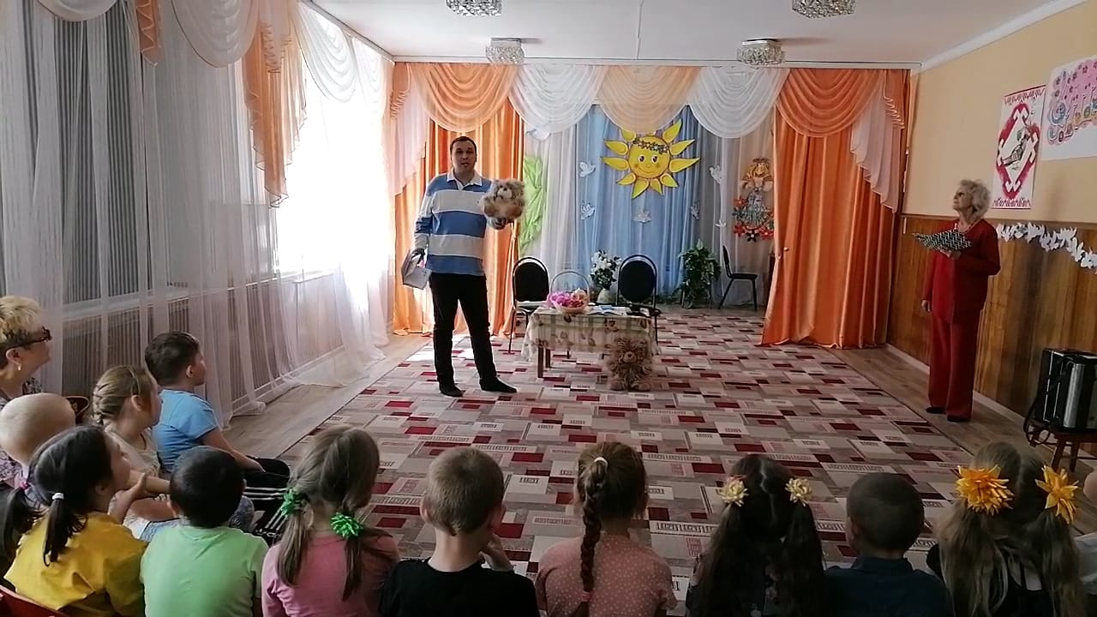
Встреча с А.А. Петровым-Чиршевым

Slide 15
Ребята пели песни от души, песни своих авторов так хороши!

Slide 16
Стихи А.А.Петрова-Чиршева из книги «Поезд детства» волнуют всех!

Slide 17
Стихотворение «Мой милый мишка» читает автор

Slide 18
«Стихи для вас, друзья, пеку я как пирожные!» (А.А. Петров-Чиршев)

Slide 19
Песня «Чижик-Пыжик» (слова А.А.Петрова-Чиршева и Н.А. Сизикиной) очаровала всех!

Slide 20
Прекрасное мгновенье – поздравили ребята поэта с днем рожденья!

Slide 21
Итог работы над проектом:
Музыка и поэзия рождают в наших душах мир прекрасного, от которого хочется творить добро!

